Slide 1
VSTEP B1 – LESSON 6
SPEAKING
Part 2 & 3
Lecturer - Le Anh Pha

Slide 2
VSTEP – B1
Lesson 3 - Speaking
English lecturer - Le Anh Pha

Slide 3
CẤU TRÚC BÀI THI NÓI - VSTEP
Thời gian | Số câu hỏi /Nhiệm vụ bài thi | Dạng câu hỏi / Nhiệm vụ bài thi | Mục đích
12 phút | 3 phần | Phần 1: Tương tác xã hội: 6 câu 3 phút Thí sinh trả lời - 6 câu hỏi về 2 chủ đề khác nhau. Phần 2: Thảo luận giải pháp - 4 phút Thí sinh được cung cấp một tình huống và 3 giải pháp đề xuất. Thí sinh phải đưa ra ý kiến về giải pháp tốt nhất trong 3 giải pháp được đưa ra và phản biện các giải pháp còn lại. Phần 3: Phát triển chủ đề - 5 phút Thí sinh nói về một chủ đề cho sẵn, có thể sử dụng các ý được cung cấp sẵn hoặc tự phát triển ý của riêng mình. Phần 3 kết thúc với một số câu hỏi thảo luận về chủ đề trên. | Kiểm tra các kỹ năng nói khác nhau như: tương tác, thảo luận và trình bày một vấn đề.

Slide 4
TIÊU CHÍ CHẤM BÀI NÓI - Rubric Speaking
Điểm | Ngữ pháp | Từ vựng | Phát âm | Bố cục nội dung
4 | Sử dụng một cách chính xác các dạng câu đơn thường dùng trong những tính huống quen thuộc, tuy có thể còn mắc một số lỗi nhưng người sử dụng vẫn thể hiện được ý một cách rõ ràng. >>Chủ yếu dùng câu đơn, nhưng các câu đơn còn có lỗi. | - Sử dụng được các từ vựng thuộc các chủ đề quen thuộc và đôi lúc còn dùng lặp các từ vựng này. - Có nỗ lực sử dụng từ vựng thuộc các chủ đề không quen thuộc nhưng còn mắc nhiều lỗi về dùng từ. >> Sử dụng được từ vựng về các chủ đề quen thuộc, nhưng không đa dạng loại từ và không paraphrase được đề bài. | - Phát âm rõ ràng và dễ hiểu những từ và cụm từ và cụm từ, tuy còn mắc khá nhiều lỗi về các âm đơn lẻ và các lỗi về âm khác. - Có thể diễn đạt một cách khá trôi chảy những ý đơn giản, và hầu như không diễn đạt được ý phức tạp. >> -Có thể phát âm các từ đơn giản, quen thuộc nhưng thường không có âm đuôi, không có trọng âm và đôi chỗ phát âm gây khó hiểu. -Diễn đạt trôi chảy ý đơn giản. | - Trả lời phù hợp được các câu hỏi và thể hiện cố gắng phát triển ý tưởng chỉ dưới dạng liệt kê. Có thể liên kết ý bằng một số các phương tiện kết nối đơn giản nhưng đôi khi bị lặp. >> Không có bố cục rõ ràng mặc dù trả lời được câu hỏi. Có sử dụng từ nối.
5 | - Sử dụng một cách chính xác các dạng câu đơn thường dùng trong những tính huống quen thuộc, tuy có thể còn mắc một số lỗi nhưng người sử dụng vẫn thể hiện được ý một cách rõ ràng. - Có nỗ lực sử dụng những mẫu câu phức tuy còn mắc nhiều lỗi >> Sử dụng cả câu đơn và câu phức nhưng câu phức thường mắc lỗi. | - Sử dụng được các từ vựng thuộc các chủ đề quen thuộc và đôi lúc còn dùng lặp các từ vựng này. - Có nỗ lực sử dụng từ vựng thuộc các chủ đề không quen thuộc nhưng còn mắc một số lỗi về dùng từ. >> Sử dụng được từ vựng về các chủ đề quen thuộc, nhưng không đa dạng loại từ và không paraphrase được đề bài. | - Phát âm rõ ràng và dễ hiểu những từ và cụm từ và cụm từ, tuy đôi khi còn mắc lỗi về các âm đơn lẻ. - Có cố gắng nhấn trọng âm từ tuy còn sai nhiều. - Có thể diễn đạt trôi chảy những ý đơn giản, và có cố gắng diễn đạt một số ý phức tạp nhưng còn chậm do phải tìm cấu trúc và từ vựng. - Biết sử dụng các cụm từ và câu đơn giản để kéo dài câu trả lời >> - Có thể phát âm các từ đơn giản, quen thuộc nhưng thường không có âm đuôi, đôi chỗ phát âm gây khó hiểu. - Có cố gắng nhấn trọng âm tuy còn sai nhiều -Diễn đạt trôi chảy ý đơn giản. | - Trả lời phù hợp được các câu hỏi và có thể phát triển ý dưới dạng liệt kê, tuy có dấu hiệu cố gắng mở rộng ý nhưng các ý mở rộng thường chưa rõ ràng hoặc bị lặp. - Có thể liên kết ý một cách khá đa dạng khi sử dụng các phương tiện kết nối đơn giản. >> Có thể sử dụng các cấu trúc giải thích lí do, nguyên nhân-hệ quả một cách linh hoạt
Notes:
GV Tập trung vào band 4 -5
Tiêu chí chấm:
Độ trôi chảy: nói không vấp, tốc độ vừa phải, không bị ngập ngừng quá nhiều, không bị lặp lại ý khi nói (yếu tố được đánh giá đầu tiên)
Từ vựng: đúng dạng từ, đúng chỗ, sử dụng linh hoạt
Ngữ pháp: đa dạng, chú ý sử dụng đúng các thì quá khứ - hiện tại - tương lai
Phát âm: Tròn vành rõ chữ, cố gắng phát âm có nguyên âm, có nối từ, nên có ngắt nghỉ, lên xuống hợp lý.

Slide 5
TIÊU CHÍ CHẤM BÀI NÓI
Điểm | Ngữ pháp | Từ vựng | Phát âm | Bố cục nội dung
6 | - Sử dụng linh hoạt và chính xác câu đơn và một số câu phức, tuy còn mắc một số lỗi sai nhưng không dẫn đến hiểu nhầm. >> Sử dụng được câu đơn và câu phức, có lỗi nhưng không nhiều và không gây hiểu lầm. | - Sử dụng được các từ vựng thuộc về hầu hết các chủ đề quen thuộc và đôi lúc có nỗ lực tránh lặp từ khi sử dụng các từ vựng thuộc các chủ đề không quen thuộc. - Có độ chính xác từ vựng tương đối cao tuy vẫn còn lỗi về dùng từ và dạng thức từ. >> Sử dụng được từ vựng về các chủ đề quen thuộc, paraphrase được đề bài nhưng còn mắc lỗi về dạng thức từ. | - Phát âm rõ ràng và dễ hiểu những từ và cụm từ và cụm từ, tuy đôi khi còn mắc một số lỗi về các âm đơn lẻ. - Có cố gắng nhấn trọng âm từ tuy còn chưa chính xác. - Có thể diễn đạt trôi chảy những ý đơn giản và diễn đạt được những ý phức tạp nhưng còn chậm do phải tìm cấu trisc và từ vựng. - Có thể nói các đoạn dài nhưng còn mắc lỗi sai và có dấu hiện của sửa lỗi. >> Còn mắc lỗi sai trong phát âm nhưng không gây khó hiểu cho người nghe | - Có thể phát triển ý một cách tương đối dễ dàng, mở rộng ý bằng một số chi tiết và ví dụ minh họa phù hợp, - Có thể sử dụng các phương tiện kết nối phức tạp hơn nhưng chưa thể hiện được rõ ràng mối quan hệ giữa các ý. >> Sử dụng đúng template
7 | - Sử dụng linh hoạt và chính xác câu đơn và một số câu phức, tuy còn mắc một số lỗi sai trong diễn đạt một cách không hệ thống. >> Sử dụng được câu đơn và câu phức, có lỗi nhưng không nhiều. | - Sử dụng được các từ vựng thuộc về hầu hết các chủ đề quen thuộc và có nỗ lực tránh lặp từ với khi sử dụng các từ vựng thuộc các chủ đề không quen thuộc. - Có độ chính xác từ vựng khá cao mặc dù vẫn lúng túng khi chọn từ và đôi lúc dùng từ còn sai. | - Phát âm rõ ràng và dễ hiểu. - Phát âm đơn lẻ hầu như rõ ràng, chính xác. - Nhấn trọng âm từ tương đối chính xác và đã thể hiện sự nỗ lực trong việc nhấn trọng âm câu và ngữ điệu câu. - Có thể giao tiếp dễ dàng và tương đối lưu loát những ý đơn giản và phức tạp, có thể ngập ngừng nhưng không phải quá lâu để tìm cấu trúc và từ vựng. Có thể nói các đoạn dài nhưng còn mắc một số lỗi không hê thống và có dấu hiệu của sửa lỗi. | - Có thể phát triển ý một cách khá dễ dàng, mở rộng ý bằng những chi tiết và ví dụ minh họa phù hợp. - Có thể sử dụng nhiều loại phương tiện kết nối để thể hiện khá rõ ràng mối quan hệ giữa các ý.
Notes:
GV Tập trung vào band 4 -5
Tiêu chí chấm:
Độ trôi chảy: nói không vấp, tốc độ vừa phải, không bị ngập ngừng quá nhiều, không bị lặp lại ý khi nói (yếu tố được đánh giá đầu tiên)
Từ vựng: đúng dạng từ, đúng chỗ, sử dụng linh hoạt
Ngữ pháp: đa dạng, chú ý sử dụng đúng các thì quá khứ - hiện tại - tương lai
Phát âm: Tròn vành rõ chữ, cố gắng phát âm có nguyên âm, có nối từ, nên có ngắt nghỉ, lên xuống hợp lý.

Slide 6
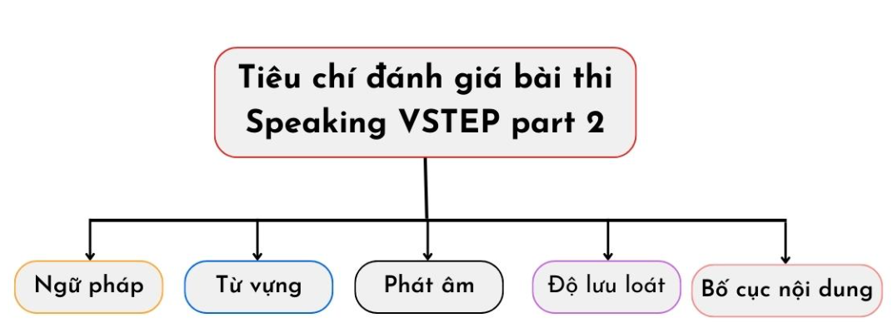
SPEAKING PART 2
SOLUTION DISCUSSION

Slide 7
Part 2 - Strategies
Coherence & cohesive
Engaging/ convincing
- used conjunctions ---> để nối câu/ phát triển ý: and/but/ so/...
- emphasing ideas: nhấn mạnh ý ---> đưa ra dẫn chứng
- phrases/ paraphrasing ---> repeating words/ideas
- collocations/ phrasal verbs/ idioms
- pay attention:
+ pronoun refer to the ideas
+ using synonyms ---> để lặp lại ý trên
- Grammar - Pronunciation - Vocabulary - Fluency
- Present: 150 - 200 words (2-3 minutes)
Opening:
- I’ m going to tell you about/on.....
- I would like to tell/talk with you about.....

Slide 8
liên từ: for, and, nor, but. or., yet, so
however, moreover, nevertheless, in addition, therefore, hence
although, eventhough, because, since, when, as
besides, .....

Slide 9

PART 2: Solution Discussion - 1 phút chuẩn bị và 3 phút nói
Part 2: Solution Discussion (4’)
Situation: A group of people is planning a trip from Danang to Hanoi. Three means of transport are suggested: by train, by plane, and by coach. Which means of transport do you think is the best choice?
Dịch đề bài
2. Phân biệt tình huống với câu hỏi
3. Áp dụng template
4 phút (1’ suy nghĩ và 3’ trả lời)
Chọn nhanh 1 lựa chọn nào mà bản thân cảm thấy dễ nói nhất, cố gắng đưa ra 2-3 lợi ích của lựa chọn này
Đưa ra 1- 2 nhược điểm của 2 lựa chọn còn lại.

Slide 10
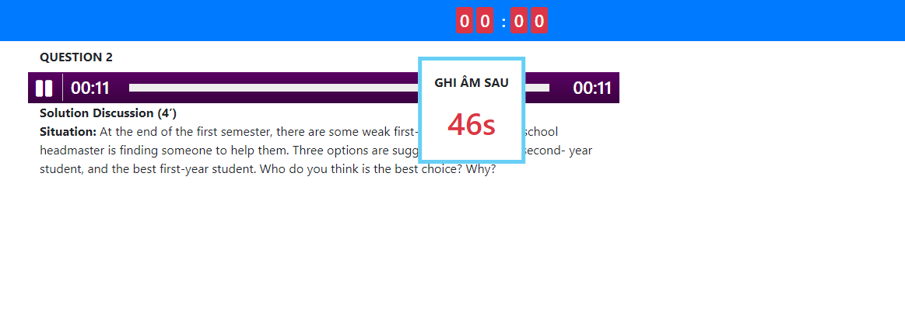
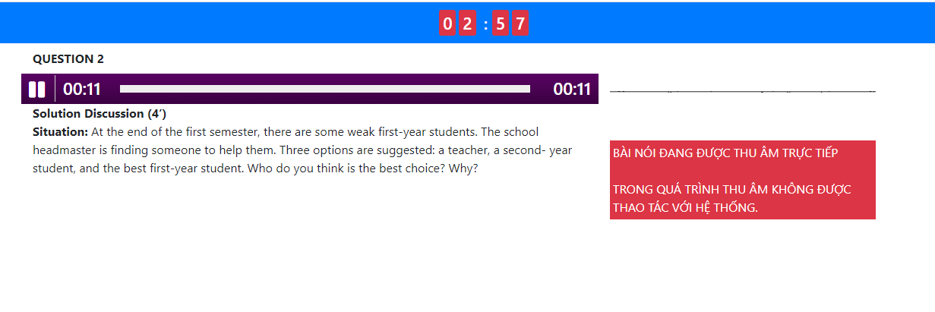
PART 2: Solution Discussion - 1 phút chuẩn bị và 3 phút nói
THỜI GIAN CHUẨN BỊ
THỜI GIAN NÓI
LƯU Ý

Slide 11
PART 2: Cách trả lời
B1: Giới thiệu tình huống
I’m going to talk about the situation + [tình huống]
Situation 1: A group of people is planning a trip from Danang to Hanoi. Three means of transport are suggested: by train, by plane, and by coach. Which means of transport do you think is the best choice?
Situation 2: A first year student/freshman is going to choose where to live: living in a university hostel; renting a flat with friends or staying with relatives? Which do you think is the best choice?
Situation 3: A group of students are discussing where to buy clothes: in a shop; in an open-air market; in an online shop. Which do you think is the best choice?
Situation 4: If you won the lottery of 1 billion VND; what would you do? Buying a house? Buying gold or saving in the bank? Which do you think is the best choice?
Notes:
Giáo viên hướng dẫn học viên nói câu mở đầu và thực hành 4 ví dụ
Giáo viên có thể giao cho học sinh thực hành thêm đề ở file này

Slide 12
PART 2: Cách trả lời
B2: Lựa chọn phương án
In my opinion, [option 1/2/3 + nói phương án] is the best choice + because + [lý do]
Situation: A group of people is planning a trip from Danang to Hanoi. Three means of transport are suggested: by train, by plane, and by coach. Which means of transport do you think is the best choice?
Option 1: by train
In my opinion, option 1 travelling by train is the best choice because it is safe and comfortable. When you travel on a train, you can also take many great photos.
it is fast and comfortable.
Option 2: by plane
In my opinion, option 2 travelling by plane is the best choice because _____________________
_____________________________________________________________________________
Travelling by airplane can save a great deal of time, and the service on planes is better than on train or coach.
travelling by coach
it is cheap and reliable.
Option 3: by coach
In my opinion, option 3 _______________ is the best choice because _____________________
_____________________________________________________________________________
Coaches are easy to find and you can go almost anywhere while there are many places you can travel to by plane or train
Notes:
Giáo viên hướng dẫn học viên nói câu mở đầu và thực hành 4 ví dụ
Giáo viên có thể giao cho học sinh thực hành thêm đề ở file này

Slide 13
PART 2: Cách trả lời
B3: Giải thích tại sao không chọn 2 phương án còn lại
Option [1/2/3 + nói phương án ra] is not suitable as + [lý do], and option [1/2/3 + nói phương án ra] is also not the best since [lý do]
Situation: A group of people is planning a trip from Danang to Hanoi. Three means of transport are suggested: by train, by plane, and by coach. Which means of transport do you think is the best choice?
Option 1: by train
Option 1 travelling by train is not suitable as it is pretty slow. If you go to Hanoi from Danang, it often takes more than 10 hours, and option 2 travelling by plane is also not the best since it is really expensive.
Option 2: by plane
Option 2: by plane
expensive
Option 2 travelling by plane is not suitable as it is pretty ____________. The normal price of two-way ticket from Danang to Hanoi is around 3 million VND while it is much less for train, and option 3 travelling by coach is also not the best since it takes really___________ time. It is not very safe on sleeping bus, too.
Option 3: by coach
long
Notes:
Giáo viên hướng dẫn học viên nói câu mở đầu và thực hành 4 ví dụ
Giáo viên có thể giao cho học sinh thực hành thêm đề ở file này

Slide 14
PART 2: Cách trả lời
B4: Kết luận
- In short, for me option [lựa chọn của bạn] is the most reasonable one.
Option 1: by train
In short, for me option 1 travelling by train is the most reasonable one.
Option 2: by plane
In short, for me option 2 travelling by plane is the most reasonable one.
Option 2: by plane
In short, for me option 3 travelling by coach is the most reasonable one.

Slide 15

PART 2: TEMPLATE
I’m going to talk about the situation + [tình huống]
In my opinion, [option 1/2/3 + nói phương án] is the best choice + because + [lý do]
Option [1/2/3 + nói phương án ra] is not suitable as + [lý do], and option [1/2/3 + nói phương án ra] is also not the best since [lý do]
In short, for me option [lựa chọn của bạn] is the most reasonable choice.
Audio
I’m going to talk about the situation: A group of people is planning a trip from Danang to Hanoi. Three means of transport are suggested: by train, by plane, and by coach.
In my opinion, option 1 - travelling by train is the best choice because it is safe and comfortable. When you travel on a train, you can also take many great photos.
Option 2 - travelling by plane is not suitable as it is pretty expensive. The normal price of a two-way ticket from Danang to Hanoi is around 3 million VND while it is much less for train, and option 3 - travelling by coach is also not the best since it takes really long time. It is not very safe on sleeping bus, too because you may be pickpocketed.
In short, for me option 1 - travelling by train is the most reasonable choice.
Notes:
Link audio bài mẫu: https://drive.google.com/file/d/14VRyFbcM9YMzPRpZK98fuzpvNqUaJXlN/view?usp=sharing

Slide 16
Part 2: Cách đưa ra lý do
Giải thích lí do tại sao chọn phương án nào đó
It is + tính từ
They/I can + động từ (không chia)
Tích cực
Tiêu cực
Tích cực
Tiêu cực
comfortable
convenient
interesting (sightseeing/
beautiful sights)
cheap (save a lot of money)
safe
fast
uncomfortable
inconvenient
boring (tedious)
expensive
dangerous (road accident, pickpocket)
slow (waste time)
Eat snacks
Take photos
Read novel
Listen to music
Watch game shows
Talk to friends
Get sick (bị nôn/ói vì say)
Be tired
Be pickpocketed
Be bored (bị chán)
Be bothered (bị phiền)

Slide 17
PART 02. Thực hành
Situation: Your parents’ wedding anniversary is coming. You and your sister are thinking of giving them a great present. There are THREE options for you to choose:
A wedding cake
A 5-day tour to the beach
An album of the whole family
Which do you think is the best present for their wedding anniversary?
too sweet
unhealthy
don’t like cake
delicious
like cake
meaningful
too long
don’t like the beach
cold
fun
relaxing
memorable
take time to make
unnecessary
meaningful
last for a long time
Lưu ý: Khi đọc lại tình huống, học viên cần thay you -> I/me; your -> my
My parents’ wedding anniversary is coming. I and my sister are thinking of giving them
I’m going to talk about the situation: ____________________________________________________________________________
In my opinion, option _______________________ is the best choice because _________________________. ________________ __________________________________________________________________________________________________________________
Option _______________________ is not suitable as _______________________. __________________________________________ ________________________________________________________________________________, and option ______________________ is also not the best since ________________________________________________________________________________ _________________________________________________________________________________________
In short, for me option _____________________________ is the most reasonable choice.
Audio
a great present. There are 3 options for me to choose: a wedding cake, a 5-day tour to the beach, and an album of the whole family
3 - an album of the whole family
it is really meaningful.
An album can save all
great pictures of the family. It is also last for a long time so you can see the photos when you’re older, so do your children and parents
1 - a wedding cake
it is too sweet. It is also unhealthy for old people like my parents.
Another reason is we don’t like cake. Both my parents, my sister and me rarely eat cake.
2 - a 5 day tour to the beach
it is too long. We are very busy so we don’t have enough time to go for a long vacation.
My mom doesn’t like the beach, too, because she can’t swim and it’s very cold during this season.
3 - an album of the whole family
Notes:
Link audio: https://drive.google.com/file/d/1xV_6NHVNwcH9qD7ViU4xPxe2ov8QkM3W/view?usp=sharing

Slide 18
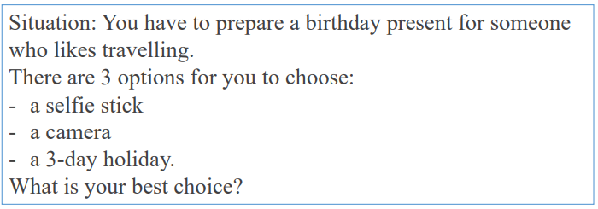

Part 2: Cách lên ý tưởng
I’m going to talk about the situation: ____________________________________________________________________________
In my opinion, option _______________________ is the best choice because _________________________. ________________ __________________________________________________________________________________________________________________
Option _______________________ is not suitable as _______________________. __________________________________________ ________________________________________________________________________________, and option ______________________ is also not the best since ________________________________________________________________________________ _________________________________________________________________________________________
In short, for me option _____________________________ is the most reasonable one.
Notes:
X, Y, Z là thay thế cho các option

Slide 19
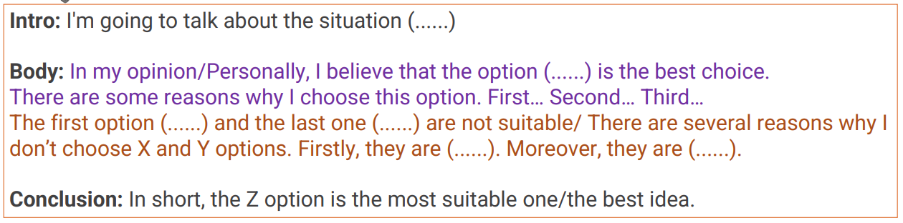
Part 2: Cách lên ý tưởng
Notes:
X, Y, Z là thay thế cho các option

Slide 20
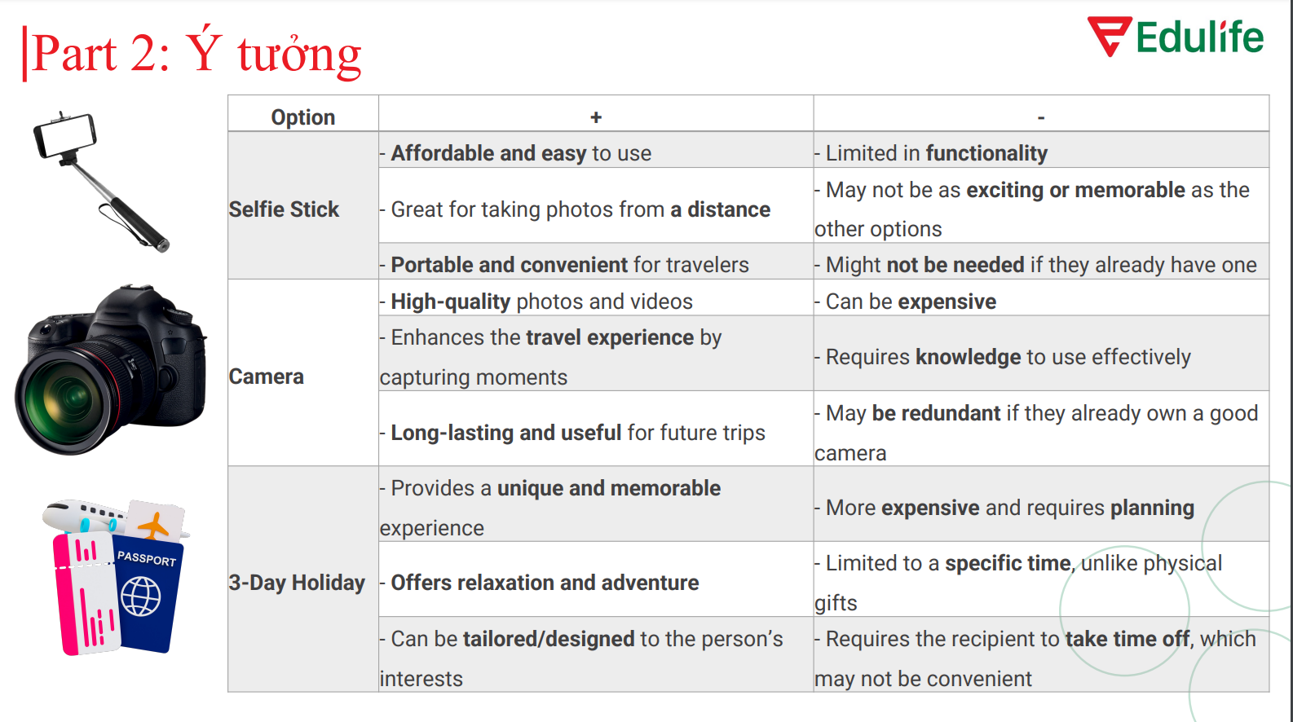

Slide 21
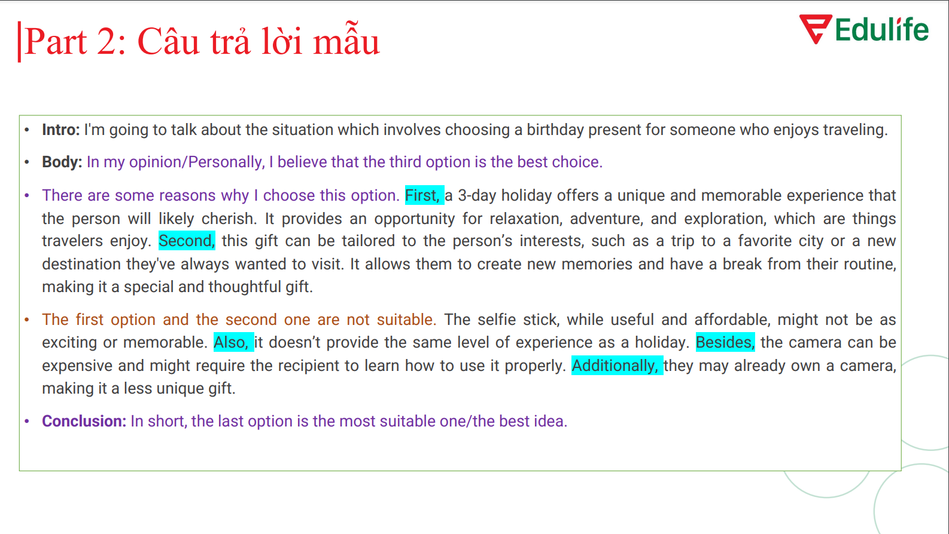

Slide 22
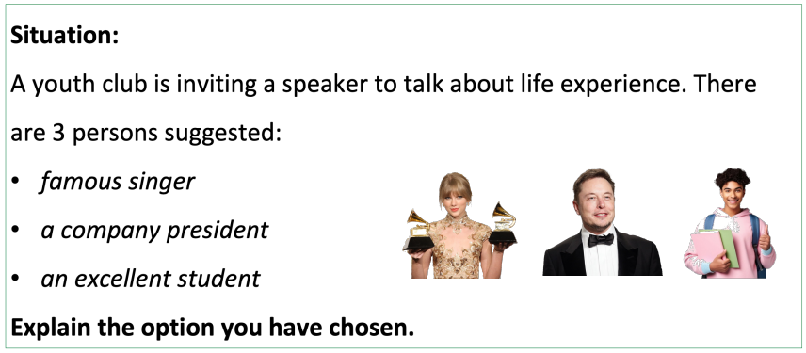
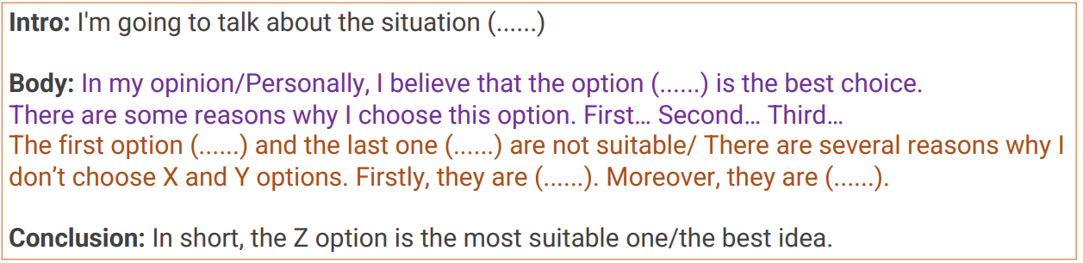
Part 2: Cách lên ý tưởng

Slide 23
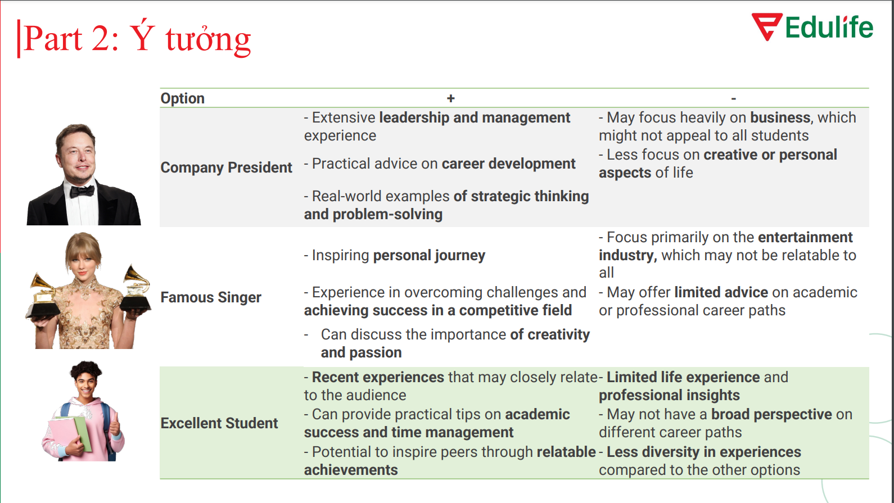

Slide 24
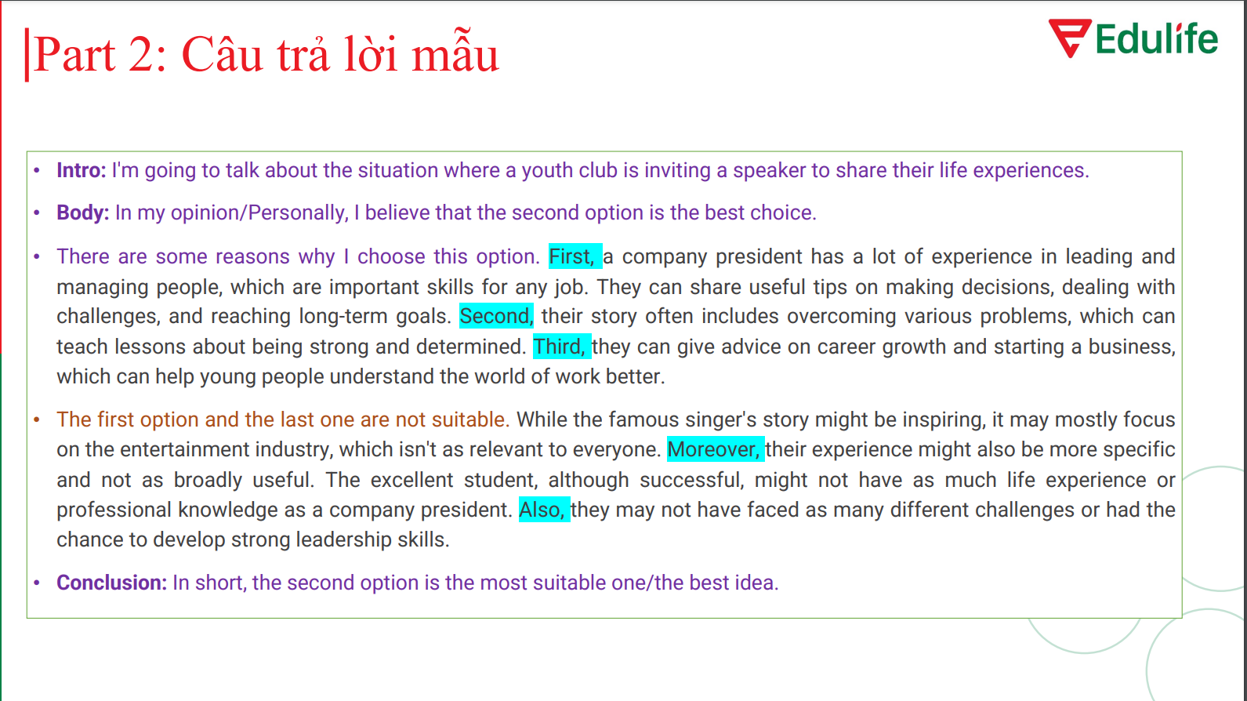

Slide 25
Strategies for Part 2
+ Đọc kỹ và hiểu rõ tình huống được đưa ra ===> phát triển ý tưởng + giải pháp
+ Lập dàn ý ===> đưa ra lý do và ví dụ minh họa (ví dụ)
+ Chú ý từ vựng và cấu trúc ngữ pháp
- Sử dụng cấu trúc so sánh (if possible)
+ Comparative adjectives: more...than, less...than, better than, worse than…
+ Superlative adjectives: the most, the least, the best, the worst
+ Expressions: prefer...to, would rather...than, as…as, similar to, different from
- Đưa ra lý do và ví dụ cụ thể: ===> ít nhất 2-3 lý do rõ ràng và kèm theo ví dụ minh họa cụ thể cho từng lý do
- Tránh lặp từ:
+ synonyms or paraphrased
- Self-confident
- Using linking words: Firstly, Secondly, Moreover, However, In addition, Therefore, Consequently, On the one hand… on the other hand…

Slide 26
PART 02. Thực hành
Situation: You are considering a birthday present for a friend. You already had in mind three types of presents for your friend:
a clothing item
a book
a pair of tickets
Which one do you choose?
Lưu ý: Khi đọc lại tình huống, học viên cần thay you -> I; your -> my
I’m going to talk about the situation: ____________________________________________________
In my opinion, option _______________________ is the best choice because _________________________.
Option _______________________ is not suitable as _______________________. __________________________________________________________________________________________________________________, and option _______________________ is also not the best since ___________________________________________________________________
In short, for me _______________________ - _______________________is the most reasonable choice.

Slide 27
PART 02. Thực hành
Situation: You have just received a sum of money from your father as a birthday present. How would you use the money? There are three options for you to choose:
To buy a laptop for your study
To buy a fashionable smart phone
To save up for future
Explain the option you have chosen
Lưu ý: Khi đọc lại tình huống, học viên cần thay you -> I; your -> my
I’m going to talk about the situation: _____________________________________________
In my opinion, option _______________________ is the best choice because _________________________. __________________________________________________________________________________________________________________
Option _______________________ is not suitable as _______________________. __________________________________________________________________________________________________________________, and option _______________________ is also not the best since ___________________________________________________________________________________________________________________
In short, for me _______________________ - _______________________is the most reasonable choice.

Slide 28
PART 02 - Practice Test 1
Situation: Your parents are going to celebrate their wedding anniversary next week. You are going to give them a present:
- a couple of movie tickets,
- a bouquet of flowers,
- a handmade card. What do you choose?
Lưu ý: Khi đọc lại tình huống, học viên cần thay you -> I; your -> my
I’m going to talk about the situation: ________________________________________________
In my opinion, option _______________________ is the best choice because _________________________. ____________________________________________________________________________________________________
Option _______________________ is not suitable as _______________________. __________________________________________________________________________________________________________________, and option _______________________ is also not the best since ____________________________________________________________________________________________________
In short, for me _______________________ - _______________________is the most reasonable choice.

Slide 29
PART 02. Practice test 2
Situation: Your father is going to retire next week. You are thinking of buying him a present:
- a bottle of champagne,
- a puppy, or a tie.
Which one do you think is the best present for him? Which one do you choose?
Lưu ý: Khi đọc lại tình huống, học viên cần thay you -> I; your -> my
I’m going to talk about the situation: ______________________________________________________________
In my opinion, option _______________________ is the best choice because _________________________. __________________________________________________________________________________________________________________
Option _______________________ is not suitable as _______________________. __________________________________________________________________________________________________________________, and option _______________________ is also not the best since ___________________________________________________________________________________________________________________
In short, for me _______________________ - _______________________is the most reasonable choice.

Slide 30
PART 02. Practice test 3
Situation: You work is 10 kilometers away from home. You are considering means of transport to work every day:
- taxi,
- motorbike,
- bus
Lưu ý: Khi đọc lại tình huống, học viên cần thay you -> I; your -> my
I’m going to talk about the situation: ____________________________________________
In my opinion, option _______________________ is the best choice because _________________________. __________________________________________________________________________________________________________________
Option _______________________ is not suitable as _______________________. __________________________________________________________________________________________________________________, and option _______________________ is also not the best since ___________________________________________________________________________________________________________________
In short, for me _______________________ - _______________________is the most reasonable choice.

Slide 31
SPEAKING PART 3
TOPIC DEVELOPMENT
Lecturer - Le Anh Pha

Slide 32
Part 3 - Strategies - 5 minutes
- Examiner ---> ask candidate for
+ Details ---> show main points
+ Describe
+ Explain
+ Compares (information from Part 2/ main points)
=> Giving Reasons & Results ---> speculate to the future
=> 100 - 150 words

Slide 33

Strategies for Part 3
Make up with your ideas & rearrange the frame
- Introduction -> body -> conclusion
+ Time for introduction: from 20 - 30 seconds
+ Time for body: from 2 - 2.5 minutes
+ Time for conclusion: from 20 - 30 seconds
Develop ideas in detailes.
Using conjunction words to develop ideas.
- Adding: For example, “in addition”, “furthermore”, “besides”.
- Contrasting: “however”, “on the other hand”.
- Cause and effect: “because of this”, “as a result”.
Prepare the relevant topics & vocabulary
to practice and evaluate yourself to motivate
the progress.

Slide 34
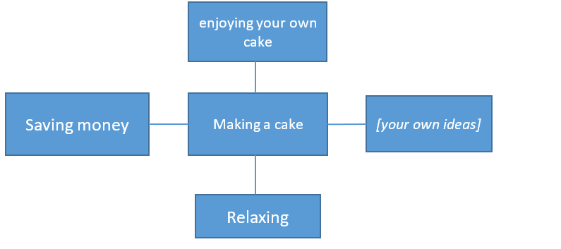
PART 3: Topic Development - 1 phút chuẩn bị và 4 phút nói
Part 3: Topic development (5’)
Topic: Learning how to bake a cake can be a great experience for people
Mind-map
2. Follow-up questions
Note: You do not need to answer all the questions.
1. What kinds of cake do people often make? Can you describe them?
2. What are the disadvantages of making a cake compared to buying it?
3. Do people learn how to make cakes now more than they did in the past? Why/ Why not?
up to 2 minutes
up to 2 minutes

Slide 35
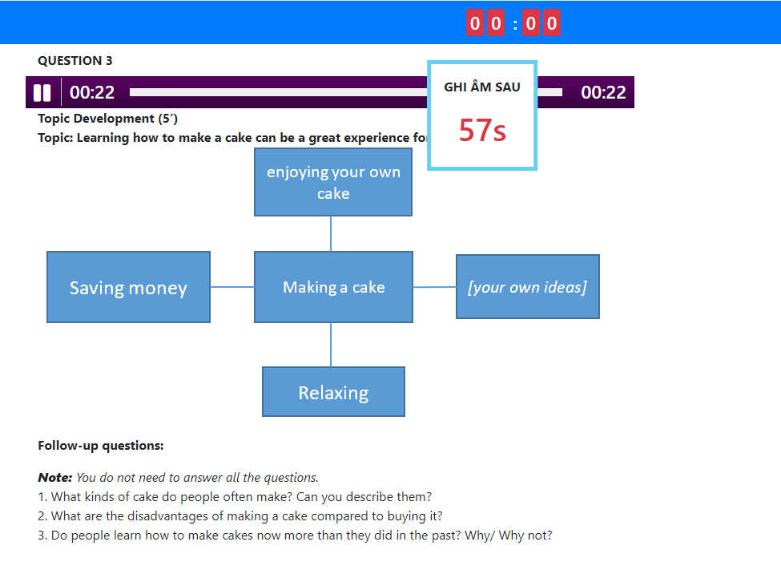
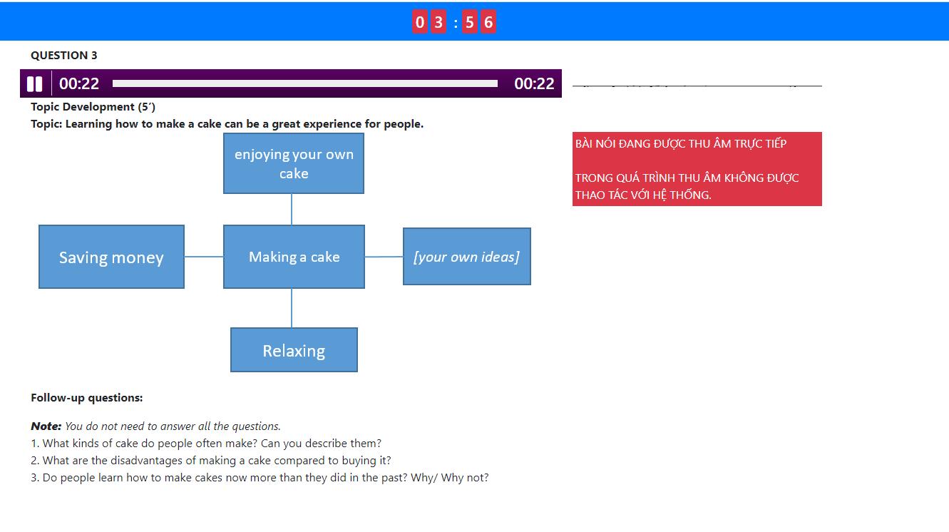
PART 3: Topic Development - 1 phút chuẩn bị và 4 phút nói
THỜI GIAN TRẢ LỜI
THỜI GIAN CHUẨN BỊ
LƯU Ý
LƯU Ý

Slide 36
PART 3: Cách trả lời Mind-map
B1: Giới thiệu chủ đề
- I’m going to talk about the topic [topic]. In my opinion, it is true to say so because of the following reasons:
B2: Phát triển ý của main idea
First and foremost, I would say that [topic]+ [ý chính 1] + [giải thích/ví dụ]
In addition (Second, Secondly, In addition/ More importantly/ Furthermore), it is true that + [ý chính 2]+ [giải thích/ví dụ]
Another important reason is that [ý chính 3 ] + [giải thích/ví dụ]
Last but not least (Finally) + [topic]+ allows people to + [ý kiến của bản thân] + [giải thích/ví dụ]
B3: Kết luận
In short, I strongly agree that [topic] because of the reason I have presented.
Notes:
xem slide số 10 của bài 06 + slide số … của bài 01

Slide 37
PART 3: Cách trả lời
Topic: Learning how to bake a cake can be a great experience for people
b. save money
c. you can save a lot on costs
a. Baking often helps people take their minds off stress and feel calm
d. enjoy their own cake
e. after learning how to make a cake
f. closer together
g. expensive
I’m going to talk about the topic learning how to bake can be a great experience for people.
First and foremost, learning how to bake can be a great experience for people because it helps people (1)_____________________. When you make your own cake, you can choose the ingredients and flavors that you like. For example, _(2)____________________ _____________________, I could make a chocolate cake with extra dark chocolate, and that is much better than the usual cake I often buy at the bakery shop. In addition, it is true that learning how to bake is a great way to (3)__________________________. Buying cakes from a bakery can be (4)_____________________________, but when you make your own, (5)___________________________, especially if you bake regularly. Another benefit of learning to make a cake is that it can be relaxing. (6) ___________________________________ _______________________________________.
Last but not least, learning to make a cake allows people to share joy with others. Whenever I bake a cake for family gatherings, everyone is happy and they enjoy it, so it brings us (7)__________________________. In short, I strongly agree that learning how to bake can be a great experience because of the reason I have presented.
d. enjoy their own cake
e. after learning
how to make a cake
b. save money
g. expensive
c. you can save a lot on costs
a. Baking often helps people
take their minds off stress and feel calm
f. closer together

Slide 38
PART 3: Topic Development - Follow up questions
(PHẦN NÀY THÍ SINH KHÔNG NHẤT THIẾT PHẢI TRẢ LỜI ĐỦ 3 CÂU)
Follow up questions:
What kinds of cake do people often make? Can you describe them?
What are the disadvantages of making a cake compared to buying it?
Do people learn how to make cakes now more than they did in the past? Why/ Why not?
Chuyển sang follow up questions: Now, Moving on to the follow up questions
For the first question + [ đọc lại câu hỏi 1, thay you = I, your = my] + Well + [ trả lời, giải thích lý do nếu có thể]
For the second question + [ đọc lại câu hỏi 2, thay you = I, your = my] + Honestly + [trả lời, giải thích lý do nếu có thể]
For the third question + [ đọc lại câu hỏi 3, thay you = I, your = my] + Actually + [trả lời, giải thích lý do nếu có thể]

Slide 39
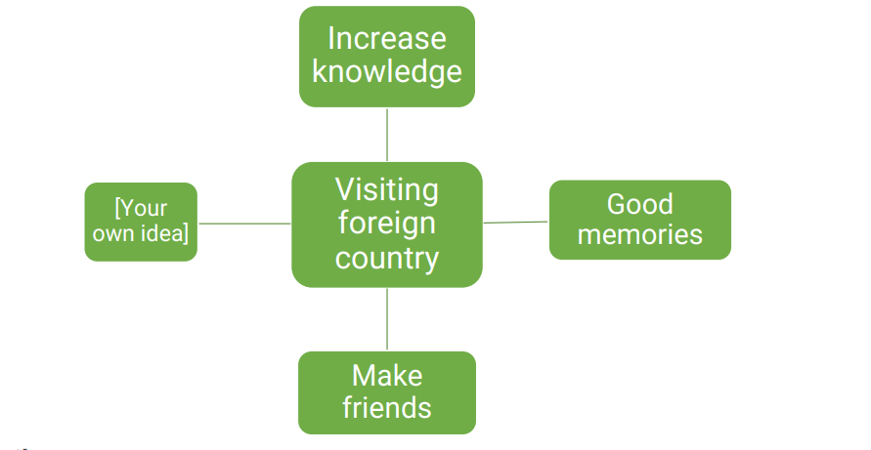
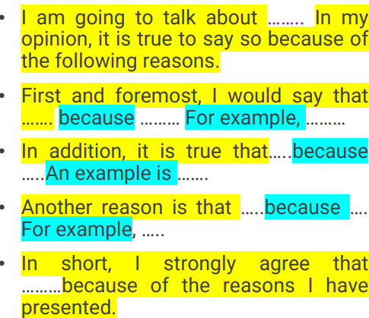
PART 03. Thực hành
Follow up questions:
1. What are the disadvantages of visiting a foreign country to students?
2. What advice do you give to students who are going to visit a foreign country?
3. What foreign country do you want to visit? Why?

Slide 40
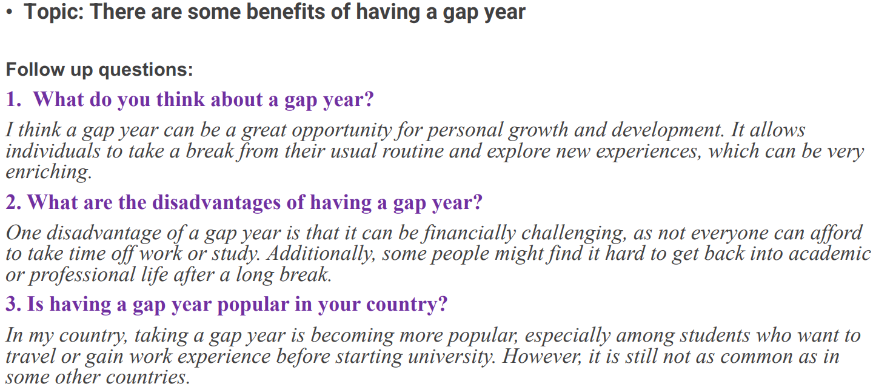
PART 03. Thực hành

Slide 41
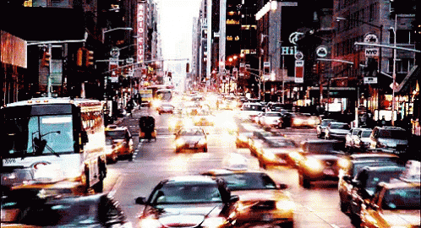
PART 3. Thực hành
Topic: There are some benefits of living in the city
- More chances for good jobs
- Better education
- Higher quality of health care services
- Your own ideas
Follow-up questions:
1. Is it a good idea for universities to be located in big cities?
2. Why do young people want to live in a big city?
3. Do you think the quality of life in big cities will be better in the future?

Slide 42
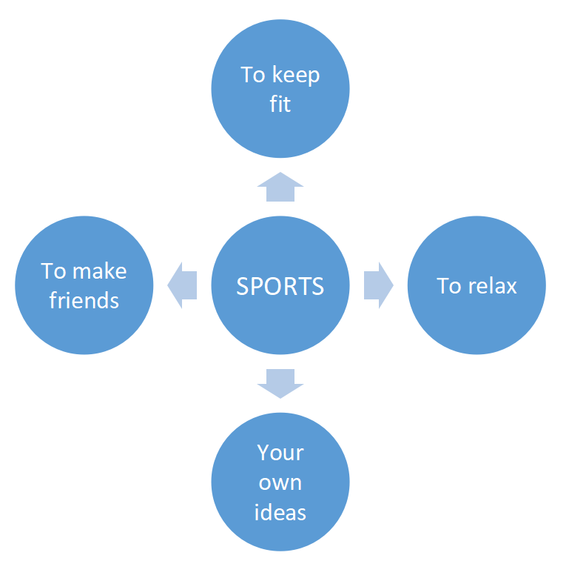
Practice Test 2
1. Why are some sports fans so passionate?
2. Should athletes be better role models?
3. Do you think children get enough exercise these days?
4. Do you agree that sports stars earn too much money?
5. Why do you think sport is important?
6. Do you think the types of sport that are popular will change in the future?
7. What types of sports are popular in your country?
8. What are the advantages and disadvantages of playing games/sports?

Slide 43
Practice Test 4
Causes of overpopulation:
-Decline in death rate
-Lack of family planning
-Better health care system
-Your own idea.
1. What are negative effects of overpopulation?
2. What can be done to solve overpopulation?
3. Do the developing countries suffer from overpopulation more than developed ones?

Slide 44
Practice Test 1
Equal partnership has some features
- share some routines & household tasks
- childcare responsibility
- work as a team
- your own idea.
1. How have the roles of husband and wife changed the past 10 years?
2. What roles do grandparents play in a family?
3. What do you think about single - parent family?

Slide 45
Practice Test 4
Working from home has a lot of benefits (teleworking = telecommuting)
-Save time
-Increase productivity
-Reduce working stress
-Your own idea.
1.What do u think are the drawbacks of working from home?
2. Has the number of people working from home increased ...?
What are the reasons?
3. What should be the most important factor to work effectively when people work from home?

Slide 46
Practice Test 7
Topic: Playing sports is beneficial for young people
- Improve your health.
- Meet more people.
- Be a good way to relax.
Topic: There are some factors causing stress at work.
- Poor working conditions.
- Too much work.
- Bad management.

Slide 47
Practice Test 8
Topic: Visiting a foreign country is a valuable experience for us.
- Refreshment.
- New experiences.
- New friends.
Topic: There are some benefits of living in the city.
- More chances for good jobs.
- Better education.
- Higher quality of health care service.

Slide 48
Practice Test 9
Topic: There are some drawbacks of fast food.
- Lack of nutrition.
- Gain weight.
- Cause diseases.
Topic: There are several ways to have a healthy lifestyle.
- Do exercise.
- Reduce stress.
- Have a good diet.

Slide 49
Wrap up
Tài liệu:
1.Giới thiệu trang thi thử - Link tại đây
2. Link template Speaking part 1, 2, 3: Link tại đây
3. Bộ đề speaking part 2&3: Link tại đây
Homework:
Speaking: Mỗi part, chọn 2 đề bài, ghi âm câu trả lời và gửi vào link
Writing: dịch đề bài Tổng hợp đề bài luận (Mỗi học viên dịch 2 đề bài)

Slide 50

Cảm ơn các bạn đã chú ý theo dõi
Hẹn gặp lại các bạn ở những bài học tiếp theo

